Slide 1
מערכת שידורים לאומית

Slide 2
גאוגרפיה – אדם וסביבה
נושא השיעור: מדדים דמוגרפיים וחברתיים במרחב העולמי (חט"ע + חט"ב)
שם המורה: רוית גלעם

Slide 3
מה נלמד היום
הקדמה- רמת פיתוח
מדדים דמוגרפים לקביעת רמת פיתוח של מדינות
פירמידות גילים של מדינה מפותחת ושל מדינה מתפתחת
מדדים בתחום החברה והרווחה לקביעת רמת פיתוח של מדינות

Slide 4
הקדמה- רמת פיתוח

Slide 5
הקדמה- רמת פיתוח
רמת פיתוח של מדינה- מושג המבטא כמה המדינה מתקדמת מבחינת דמוגרפית, כלכלית, טכנולוגית ועוד..
ניתן לדרג את כל מדינות העולם: החל מהמדינה המפותחת ביותר ועד למדינה הכי פחות מפותחת, על פי מדדים דמוגרפיים, כלכליים, חברתיים, יישוביים.

Slide 6
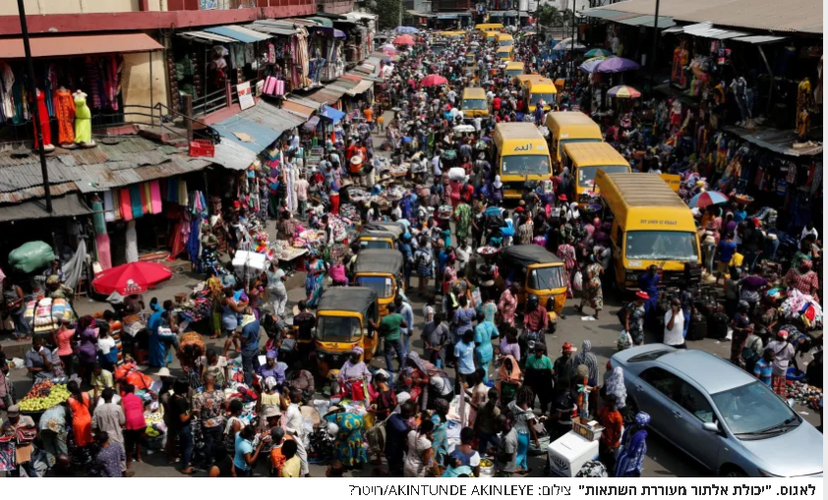
רמות פיתוח
ניתן לחלק את מדינות
העולם ל-3 רמות פיתוח:
מדינה מפותחת אוסטרליה, מתוך: כלכליסט, "המדינות הטובות בעולם". צילום: שאטרסטוק
https://www.calcalist.co.il/world/articles/0,7340,L-3709151,00.html
2. מדינה פחות מפותחת
3. מדינה תת מפותחת
לאגוס, 90 מיליון תושבים. מתוך: כלכליסט. צילום: AKINTUNDE AKINLEYE רויטר
https://www.themarker.com/realestate/1.4021557

Slide 7
מדדים דמוגרפיים

Slide 8
שיעור ילודה
שיעור ילודה-
מספר הנולדים במקום מסוים, בשנה מסוימת, ל-1,000 איש.
כיצד שיעור ילודה מהווה מדד פיתוח?
מה יכול לגרום לשיעור ילודה גבוה/ נמוך?

Slide 9
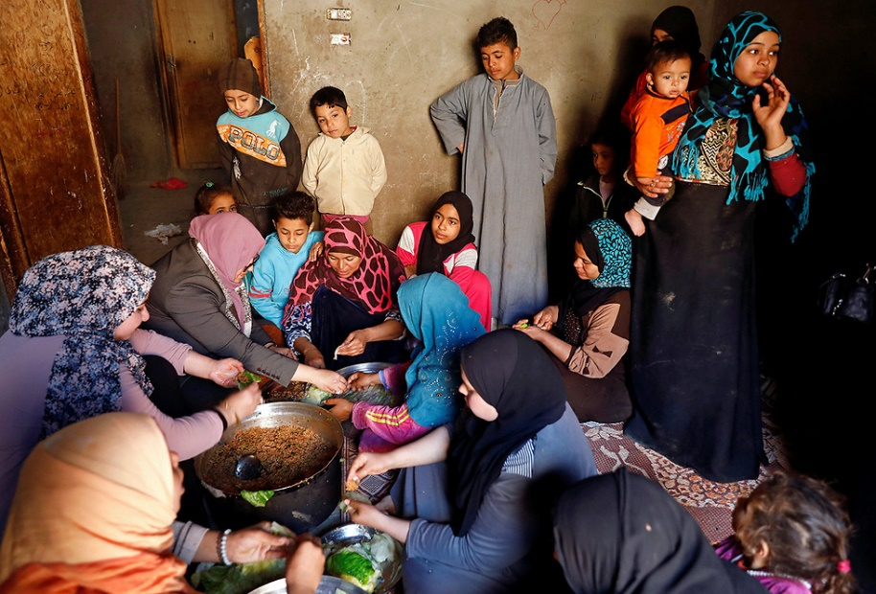
מהם הגורמים המשפיעים על שיעור הילודה?
מדד זה מושפע מגורמים תרבותיים חברתיים ופוליטיים:
הדת, התרבות ומנהגי המקום (המעודדים ילודה )
רמת ההשכלה ותכנון המשפחה,
מעמד הילדים במשפחה,
השכלת הנשים, מעמדן וגיל הנישואין.
מתוך: 100 מיליון במצרים, "שני ילדים זה מספיק". כתבה ב Ynet. ציולם: רויטרס.
https://www.ynet.co.il/articles/0,7340,L-5467218,00.html

Slide 10
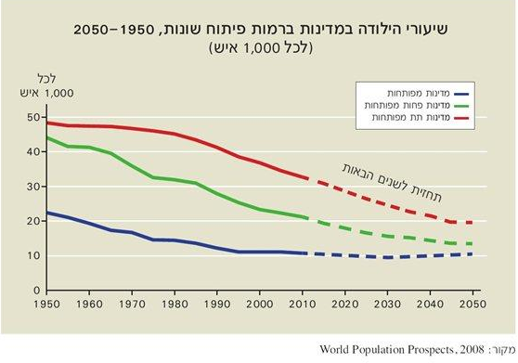
הקשר בין שיעור ילודה לרמת פיתוח
מהו הקשר בין שיעור ילודה ורמת פיתוח?
ככל ששיעור הילודה נמוך יותר, כך רמת הפיתוח של המדינה גבוהה יותר. ולהפך..
מתוך: הפיתוח והתכנון המרחבי, בהוצאת מט"ח. עמוד 85.

Slide 11
שיעור תמותה
שיעור תמותה-
מספר הנפטרים במקום מסוים, בשנה מסוימת, ל-1,000 איש.
כיצד שיעור תמותה מהווה מדד פיתוח?
מה יכול לגרום לשיעור תמותה גבוה/ נמוך?

Slide 12
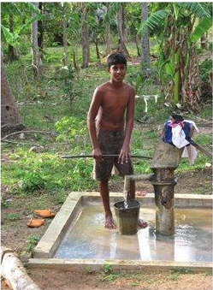
מהם הגורמים המשפיעים על שיעור התמותה?
רמת הרפואה ותנאי תברואה-נגישות לתרופות, לחיסונים וציוד רפואי
רעב ומחלות – חוסר במזון ובמים או שאיכותם ירודה
מלחמות ומעשה טרור –
קורבנות בקרב אזרחים וחיילים
אסונות טבע – רעידות אדמה, צונאמי וכדומה –
היכן משפיע בעיקר ?
בתמונה- שאיבת מים בסרי לנקה. מתוך: הפיתוח והתכנון המרחבי, בהוצאת מט"ח. עמוד 270.

Slide 13
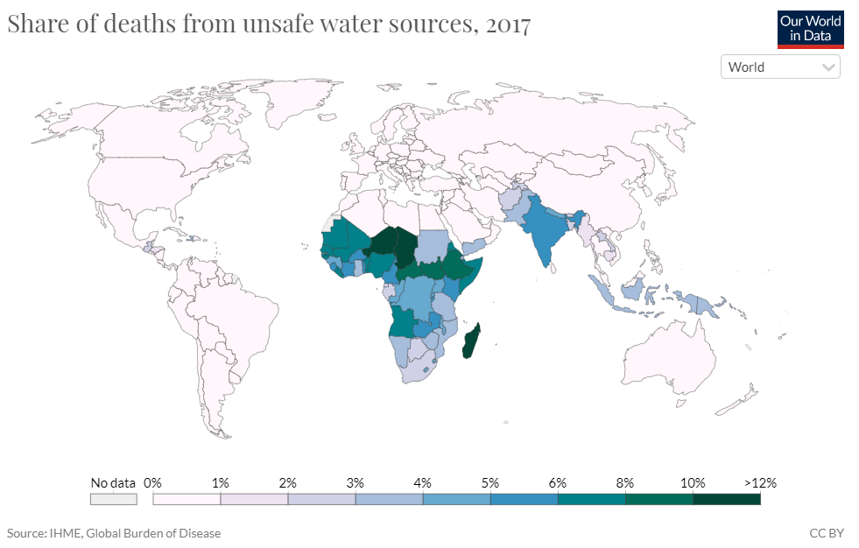
שיעורי תמותה ממים מזוהמים
https://ourworldindata.org/water-access

Slide 14
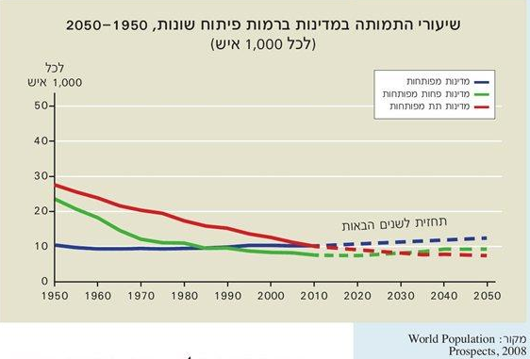
הקשר בין שיעור תמותה לרמת פיתוח
מהו הקשר בין שיעור תמותה לרמת פיתוח של מדינה?
ככל ששיעור התמותה נמוך יותר, כך רמת פיתוחה של המדינה גבוה יותר. ולהפך..
מתוך: הפיתוח והתכנון המרחבי, בהוצאת מט"ח. עמוד 88.

Slide 15
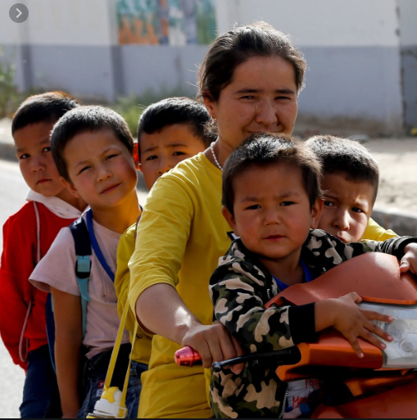
ריבוי טבעי
ריבוי טבעי-
ההפרש בין שיעור הנולדים לשיעור הנפטרים.
ריבוי טבעי יכול להיות חיובי או שלילי.
במדינות מתפתחות ריבוי טבעי חיובי גבוה עלול להוביל להתפוצצות אוכלוסין.
במדינות מפותחות קיימת בעיית ריבוי טבעי מאוד נמוך או שלילי שגורם לבעיות חברתיות וכלכליות בשל הזדקנות האוכלוסייה.
בצילום: אשה וילדיה במערב סין. מתוך כתבה בהארץ: "זה רצח עם", צילום: Andy Wong, אי-פי. https://www.haaretz.co.il/news/world/asia/.premium-MAGAZINE-1.8955151

Slide 16
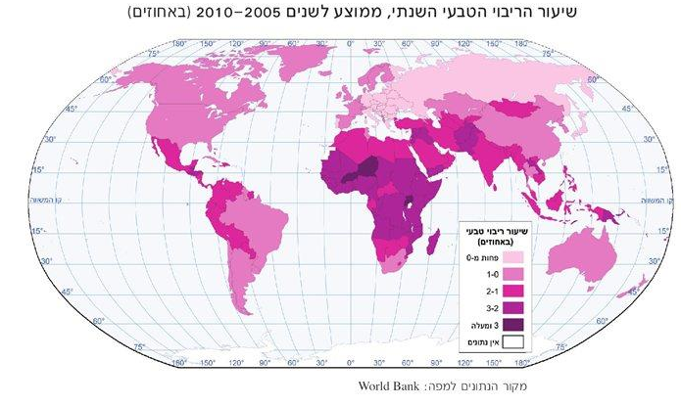
ריבוי טבעי בעולם
מתוך: הפיתוח והתכנון המרחבי, בהוצאת מט"ח. עמוד 84

Slide 17
https://www.youtube.com/watch?v=yBys7JP_-Ho&t=10s

Slide 18
תוחלת חיים
תוחלת חיים-
אורך החיים הממוצע הצפוי לאדם במקום מסוים בשנה מסוימת.
ממה מושפעת תוחלת החיים?
ככל שרמת החיים ורמת התזונה במדינה טובות יותר, ורמת שירותי הרפואה והתברואה גבוהה יותר, כן גדלה תוחלת החיים של תושבי המדינה.

Slide 19
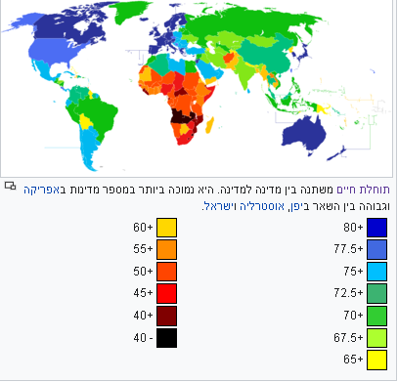
הקשר בין תוחלת חיים לרמת פיתוח
ככל שתוחלת החיים במדינה
גבוהה יותר, כך רמת פיתוחה
של המדינה גבוהה יותר, ולהפך.
מתוך: דמוגרפיה של העולם, ויקיפדיה.
https://he.wikipedia.org/wiki/%D7%93%D7%9E%D7%95%D7%92%D7%A8%D7%A4%D7%99%D7%94_%D7%A9%D7%9C_%D7%94%D7%A2%D7%95%D7%9C%D7%9D

Slide 20
תמותת תינוקות
שיעור תמותת תינוקות-
מספר מקרי המוות של תינוקות בשנה הראשונה לחייהם (מתוך 1,000 תינוקות), במדינה מסוימת, בשנה מסוימת.
מדוע זה רלוונטי לבדוק מקרי מוות של תינוקות בשנה הראשונה לחייהם?

Slide 21
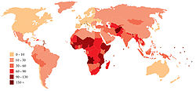
הקשר בין תמותת תינוקות לרמת פיתוח
מהו הקשר בין תמותת תינוקות במדינה לרמת פיתוחה?
ככל ששיעור תמותת התינוקות במדינה גבוה יותר, כך רמת פיתוחה של המדינה נמוך יותר, ולהפך.
תמותת תינוקות. ויקיפדיה. https://he.wikipedia.org/wiki/%D7%A9%D7%99%D7%A2%D7%95%D7%A8_%D7%AA%D7%9E%D7%95%D7%AA%D7%94

Slide 22
שיעור פריון
שיעור פריון-
מספר הילדים הממוצע שנולדים לאשה במהלך חייה.
הגורמים המשפיעים על שיעור הילודה הם הגורמים המשפיעים על שיעור פריון.
ככל ששיעור הפריון גבוה יותר באוכלוסייה, כך רמת פיתוחה של המדינה נמוך יותר.

Slide 23
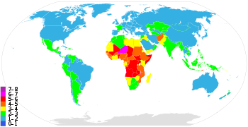
שיעור פריון בעולם
מתוך: שיעור פריון, ויקיפדיה. https://he.wikipedia.org/wiki/%D7%A9%D7%99%D7%A2%D7%95%D7%A8_%D7%A4%D7%A8%D7%99%D7%95%D7%9F_%D7%9B%D7%95%D7%9C%D7%9C

Slide 24
שאלה לתרגול
מדדים דמוגרפיים
לפניכם נתונים על 3 מדינות: אורגוואי, סומליה, איטליה.
קבעו אילו שורת נתונים שייכת לאיזו מדינה:
מדינה | שיעור פריון | תוחלת חיים | תמותת תינוקות (ל-1,000 תינוקות)
מדינה א | 1.47 | 82.5 | 2
מדינה ב | 5.51 | 54 | 89.5
מדינה ג | 1.77 | 77.9 | 7.8

Slide 25
הפסקה

Slide 26
פירמידות גילים

Slide 27
פירמידת גילים
על מנת לנתח פירמידת גילים, נחלק את האוכלוסייה ל-3 קבוצות עיקריות:
גילאי 0-14: אוכלוסייה תלותית צעירה.
גילאי 15-64: אוכלוסייה יצרנית.
גילאי 65 ומעלה: אוכלוסייה תלותית מבוגרת.
בניתוח הרכב הגילים חשוב להתייחס למושגים הבאים: שיעור ילודה, שיעור תמותה, תוחלת חיים, קבוצה יצרנית/ תלויה.

Slide 28
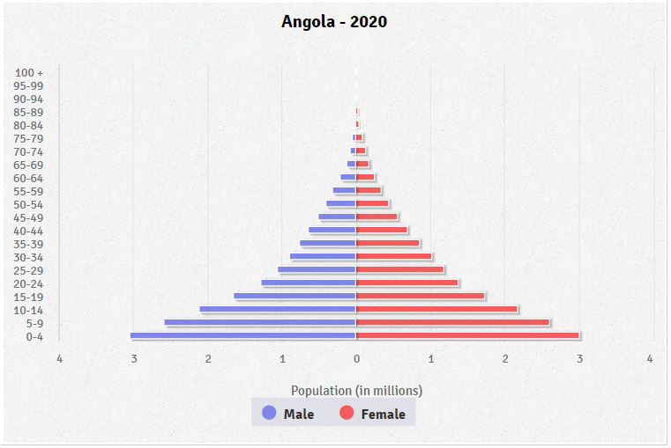
פירמידת גילים
פירמידת גילים של מדינה לא מפותחת - אנגולה
שיעור ילודה- גבוה
שיעור תמותה- גבוה
תוחלת חיים- נמוכה
קבוצה תלויה צעירה- גדולה
קבוצה תלויה מבוגרת- קטנה
קבוצה יצרנית- קטנה.
מתוך: אתר ה-CIA-the world factbook :
https://www.cia.gov/library/publications/the-world-factbook/geos/ao.html

Slide 29
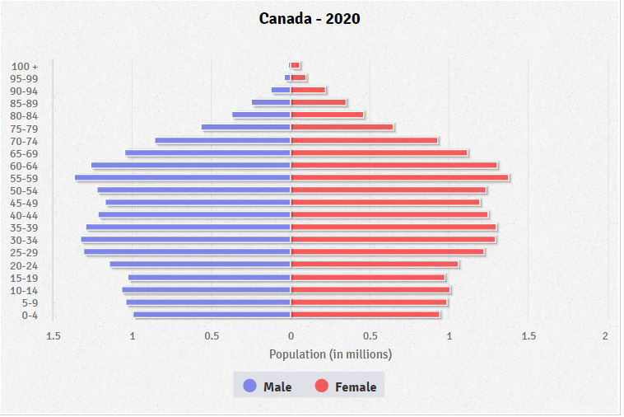
פירמידת גילים
פירמידת גילים של מדינה מפותחת - קנדה
שיעור ילודה- נמוך
שיעור תמותה- נמוך
תוחלת חיים- גבוהה
קבוצה תלויה צעירה- קטנה
קבוצה תלויה מבוגרת- גדולה
קבוצה יצרנית- גדולה
מתוך: אתר ה-CIA-the world factbook :
https://www.cia.gov/library/publications/the-world-factbook/geos/ao.html

Slide 30
מדדים מתחום החברה והרווחה

Slide 31
שיעור יודעי קרוא וכתוב
שיעור יודעי קרוא וכתוב או שיעור בערות
שיעור יודעי קרוא וכתוב-
אחוז התושבים הבוגרים (מעל גיל 15) היודעים לקרוא ולכתוב, לפחות בשפה אחת.
בערות (אנאלפאבתיות)-
אחוז התושבים הבוגרים (מעל גיל 15) שאינם יודעים לקרוא ולכתוב.
יודעי קרוא וכתוב ושיעור בערות נחשבים למדדי רמת השכלה, מהו הקשר לרמת פיתוח?

Slide 32
הקשר בין רמת השכלה לבין רמת פיתוח
ככל שרמת ההשכלה גבוהה יותר,
כך שיעור יודעי קרוא וכתוב גבוה יותר,
שיעור הבערות נמוך יותר,
ורמת הפיתוח גבוהה יותר.
ידיעת קרוא וכתוב, ויקיפדיה. https://he.wikipedia.org/wiki/%D7%90%D7%A0%D7%90%D7%9C%D7%A4%D7%91%D7%99%D7%AA%D7%99%D7%95%D7%AA

Slide 33
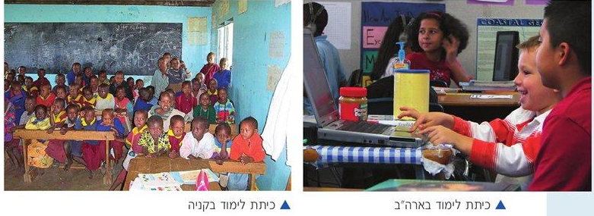
בתי ספר בעולם- רמת השכלה
מתוך: הפיתוח והתכנון המרחבי, בהוצאת מט"ח. עמוד 96.

Slide 34
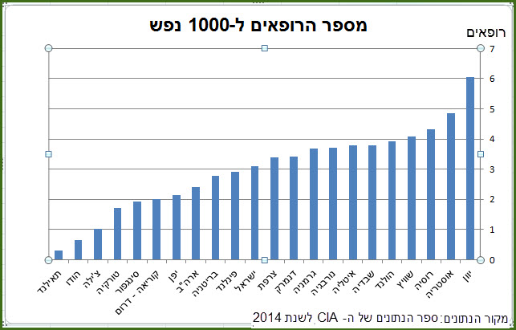
שיעור רופאים לנפש
שיעור רופאים לנפש-
מספר רופאים באוכלוסייה במדינה מסוימת, לכל 1,000 איש בממוצע.
מספר הרופאים במדינה קשור
ברמת ההשכלה ורמת הרפואה
במדינה.
מתוך: אתר ה-CIA-the world factbook :
https://www.cia.gov/library/publications/the-world-factbook/geos

Slide 35
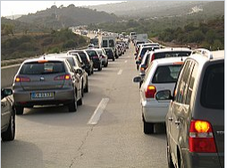
רמת מינוע
רמת מינוע-
מספר כלי הרכב (כלי רכב פרטיים, משאיות ואוטובוסים) לכל 1,000 איש במדינה מסוימת.
מדוע רמת מינוע מהווה מדד לרמת פיתוח של מדינה?
צולם על ידי Osvaldo Gago מתוך: ויקיפדיה. https://he.wikipedia.org/wiki/%D7%A2%D7%95%D7%9E%D7%A1_%D7%AA%D7%A0%D7%95%D7%A2%D7%94

Slide 36
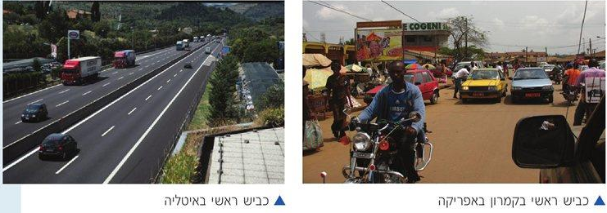
הקשר בין רמת מינוע לרמת פיתוח
ככל שרמת המינוע במדינה גבוהה יותר, כך רמת הפיתוח שלה גבוהה יותר, ולהפך.
מתוך: הפיתוח והתכנון מרחבי, בהוצאת מט"ח. עמוד 98.
הפיתוח והתכנון המרחבי, הוצאת מטח עמוד 99

Slide 37
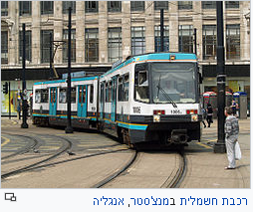
רמת מינוע
חשוב לדעת שישנן מדינות יוצאות דופן:
לדוגמה יפן: מדינה מאוד מפותחת, אך רמת המינוע שלה בינונית מכיוון שיש בה מודעות ושימוש גבוהים בתחבורה ציבורית, התחבורה הציבורית בה מאוד מפותחת.
כך גם במדינות באירופה.
מתוך: אתר ויקיפדיה. https://he.wikipedia.org/wiki/%D7%AA%D7%97%D7%91%D7%95%D7%A8%D7%94_%D7%A6%D7%99%D7%91%D7%95%D7%A8%D7%99%D7%AA

Slide 38
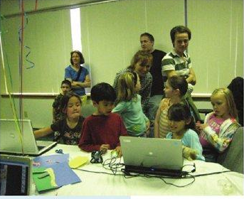
מידת השימוש ברשת האינטרנט
מידת השימוש באינטרנט-
רמת השימוש בטכנולוגיות ותקשורת באמצעות רשת האינטרנט.
פער דיגיטלי-
הפער שבין אוכלוסיות שיש להן גישה לטכנולוגיות דיגיטליות והן משתמשות בהן בקביעות, לבין אוכלוסיות שאין להן גישה וכישורי שימוש בטכנולוגיות אלו. פער זה יכול להתקיים גם בתוך המדינה בין אזורי הגלעין לאזורי השוליים.
מתוך: הפיתוח והתכנון המרחבי, בהוצאת מט"ח. עמוד 85.

Slide 39
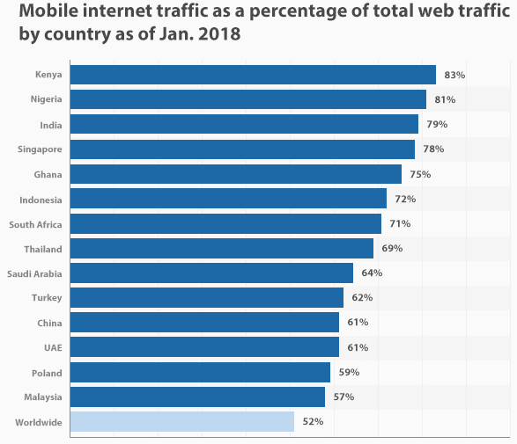
מידת השימוש באינטרנט
רוב השימוש ברשת האינטרנט
נעשה היום דרך המכשירים הניידים.
אחוז השימוש באינטרנט
מהתקנים ניידים:
מתוך: מגמות האינטרנט ב-2020: נתונים ועובדות בארה"ב וברחביה העולם. פורסם בvpnMentor –
https://he.vpnmentor.com/blog/%D7%9E%D7%92%D7%9E%D7%95%D7%AA-%D7%A0%D7%AA%D7%95%D7%A0%D7%99%D7%9D-%D7%95%D7%A2%D7%95%D7%91%D7%93%D7%95%D7%AA-%D7%91%D7%90%D7%99%D7%A0%D7%98%D7%A8%D7%A0%D7%98

Slide 40
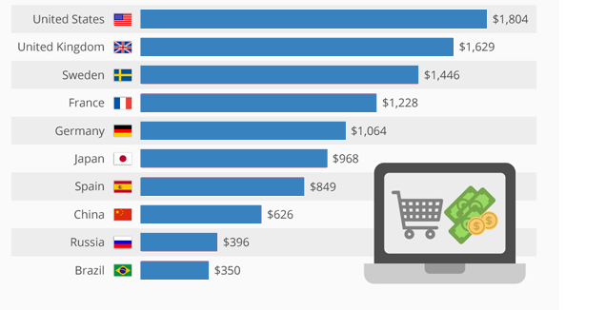
רכישות מקוונות ברחבי העולם
מתוך: מגמות האינטרנט ב-2020: נתונים ועובדות בארה"ב וברחביה העולם. פורסם בvpnMentor –
https://he.vpnmentor.com/blog/%D7%9E%D7%92%D7%9E%D7%95%D7%AA-%D7%A0%D7%AA%D7%95%D7%A0%D7%99%D7%9D-%D7%95%D7%A2%D7%95%D7%91%D7%93%D7%95%D7%AA-%D7%91%D7%90%D7%99%D7%A0%D7%98%D7%A8%D7%A0%D7%98

Slide 41
תודה על ההקשבה

Slide 42
שאלת תרגול מבחינת בגרות

Slide 43
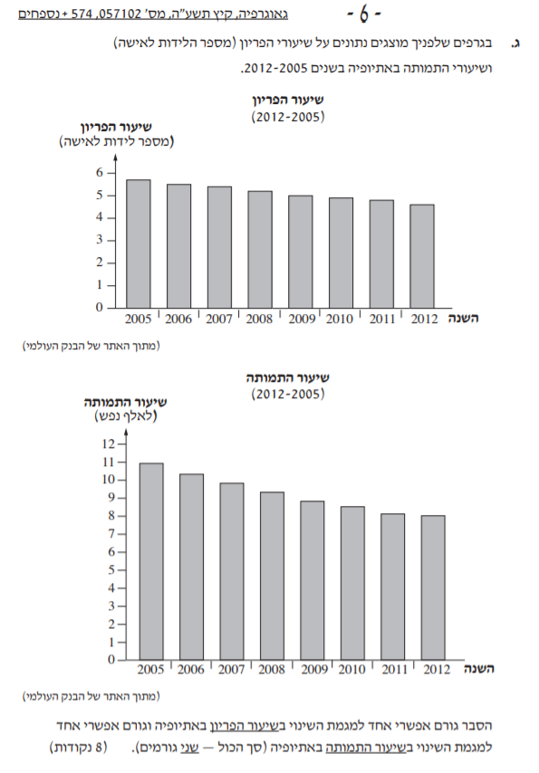
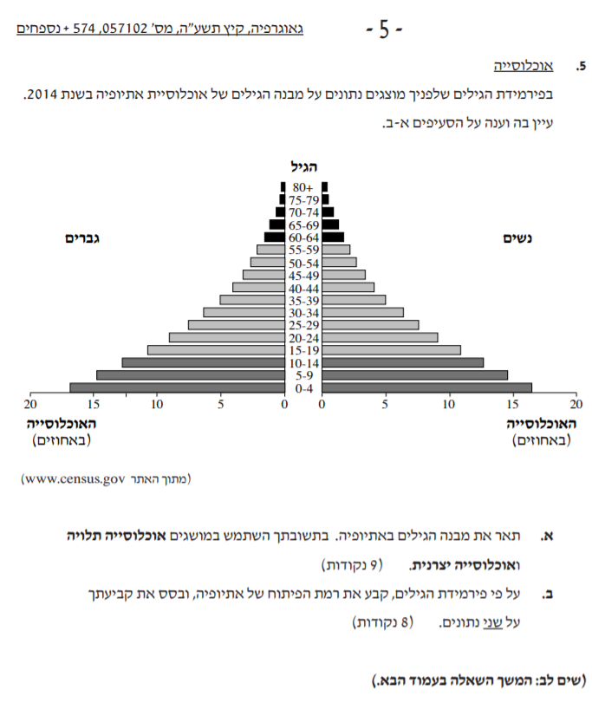

Slide 44
השימוש ביצירות במהלך שידור זה נעשה לפי סעיף 27א לחוק זכות יוצרים, תשס"ח-2007. אם הינך בעל הזכויות באחת היצירות, באפשרותך לבקש מאיתנו לחדול מהשימוש ביצירה, זאת באמצעות פנייה לדוא"ל rights@education.gov.il

